Slide 1
과목_학년학기_단원 | suhi_p_0301_06
차시명 | 06 단위분수의 크기를 비교해 볼까요
파일명 | suhi_p_0301_06_0006
검토 | 담당
수학팀 | 김윤희
문서 HISTORY
번호 | 버전 | 문서 작성일 | 내용 비고 | 작성자 (내선번호) | 검토자
1 | V 1.0 | 2022.02.20 | 문서 발생 | 유청훈
2 | V 1.0 | 2022.03.22 | 1차 검수 |  | 김윤희
3 | V 2.0 | 2022.03.22 | 2차 검수 |  | 김예림
4 | V 3.0 | 2022.03.25 | 문서 수정 | 김윤희
5
6
7
8
9
10
11

Slide 2
학습 단계 | 파일명 | 페이지 정보 | 프레임 수 | 자료 형태 (동영상, 애니메이션, 노래)
 | suhi_p_0301_06_0006.html | 수학 익힘 82~83쪽 | 1 | Html5
총 프레임 수 |  |  | 1

Slide 3

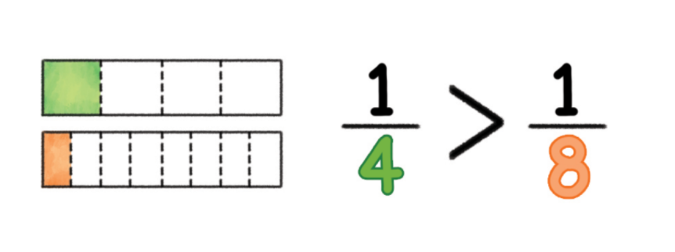
3-1
6. 분수와 소수
suhi_p_0301_06_0006
06 단위분수의 크기를 비교해 볼까요
Θ Description & Function
단위분수의 크기를 비교해 볼까요 │ 82~83쪽
개념 정리
1
2
3
4
5
개념정리 페이지
#1
삽화 파일명 | content.png 박만구 수학 3-1 지도서\app\resource\contents_sub\lesson06\ops\ms_lesson06\images\ms_31_6_05_01_01

Slide 4



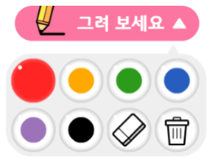
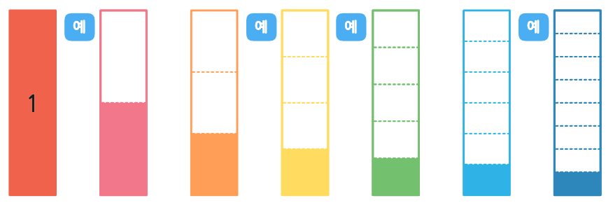



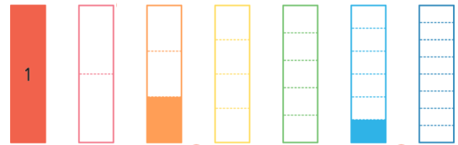





3-1
6. 분수와 소수
suhi_p_0301_06_0006
06 단위분수의 크기를 비교해 볼까요
Θ Description & Function
단위분수의 크기를 비교해 볼까요 │ 82~83쪽
개념 정리
1
2
3
4
5
예 약물 추가. 예 약물은 처음에는 안 보이다가 그림 클릭하여 정답 나타날 때나 정답 확인 버튼 클릭할 때 함께 나타남.
전자저작물의 그리기 툴 그대로 사용. 단, 버튼 내의 텍스트는 약물에 사용하는 YGJAL 폰트, 24px로 바꿔주세요.
[관련 기능 DVD 개발물]
박만구 수학 3-1 지도서\app\resource\contents_sub\lesson06\ops\ms_lesson06\ms_31_6_05_02_01.html
3. 하단 이너탭으로 페이지 이동
답 칸 클릭하면 답 나타남. 정답 확인 버튼은 정답 가리기로 토글 됨.
손가락 버튼 클릭하면 색칠된 정답 그림 나타남. 처음 진입 화면 참고. 그리기 툴 열려있을때는 손가락버튼 클릭이 안 되고 그리기 툴 닫히면 손가락 버튼 작동 되게끔 가능할까요?
풀이 확인 팝업창 (다음 슬라이드)
분자가 1인 분수의 크기를 비교해 보세요.
주어진 분수만큼 색칠하고, 안에 알맞은 분수를 써넣으세요.
#2
#1
1
#5
1
1
2
1
3
1
4
1
5
1
6
1
8
#3
#6
#4
삽화 파일명 | bg.svg / answer_01.svg ~ answer_04.svg 박만구 수학 3-1 지도서\app\resource\contents_sub\lesson06\ops\ms_lesson06\images\ms_31_6_05_02_01

Slide 5
3-1
6. 분수와 소수
suhi_p_0301_06_0006
06 단위분수의 크기를 비교해 볼까요
Θ Description & Function
단위분수의 크기를 비교해 볼까요 │ 82~83쪽
개념 정리
1
2
3
4
5
< 풀이 확인 클릭 시 나타나는 화면>
분자가 1인 분수의 크기를 비교해 보세요.
주어진 분수만큼 색칠하고, 안에 알맞은 분수를 써넣으세요.
풀이
전체를 똑같이 분모로 나눈 것 중의 1만큼 색칠합니다. 전체를 똑같이 3으로 나눈 것 중의 1은 , 전체를 똑같이 6으로 나눈 것 중의 1은 입니다.
1
1
3
1
6
1
1
2
1
3
1
4
1
5
1
6
1
8

Slide 6




3-1
6. 분수와 소수
suhi_p_0301_06_0006
06 단위분수의 크기를 비교해 볼까요
Θ Description & Function
단위분수의 크기를 비교해 볼까요 │ 82~83쪽
개념 정리
1
2
3
4
5
풀 팝업창(다음 슬라이드)
하단 이너탭으로 페이지 이동
풀이 확인 팝업창(#1 풀 팝업창 다음 슬라이드)
답 칸 클릭하면 답 나타남. 정답 확인 버튼은 정답 가리기로 토글 됨.
분자가 1인 분수의 크기를 비교해 보세요.
큰 분수부터 순서대로 써 보세요.
1
2
1
3
1
4
1
5
1
6
1
8
1
,
,
,
,
,
$$,$$
#1
#2
#3
#4

Slide 7


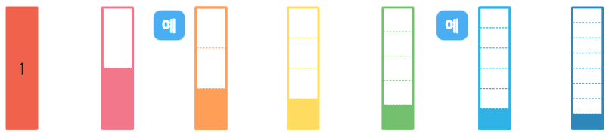

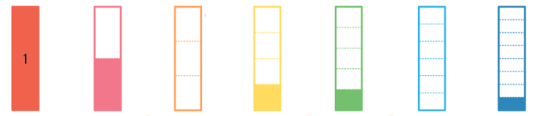
3-1
6. 분수와 소수
suhi_p_0301_06_0006
06 단위분수의 크기를 비교해 볼까요
Θ Description & Function
<쌍둥이 문제 버튼 클릭 시 나타나는 화면>
활동지 다운로드 버튼. 다운로드 되는 파일은 (3-1-6)수학익힘쌍둥이_06차시.hwp
전자저작물의 그리기 툴 그대로 사용. 단, 버튼 내의 텍스트는 약물에 사용하는 YGJAL 폰트, 24px로 바꿔주세요.
[관련 기능 DVD 개발물]
박만구 수학 3-1 지도서\app\resource\contents_sub\lesson06\ops\ms_lesson06\ms_31_6_05_02_01.html
예 약물 추가. 예 약물은 처음에는 안 보이다가 그림 클릭하여 정답 나타날 때나 정답 확인 버튼 클릭할 때 함께 나타남.
하단 이너탭으로 페이지 이동
답 칸 클릭하면 답 나타남. 정답 확인 버튼은 정답 가리기로 토글 됨.
손가락 버튼 클릭하면 색칠된 정답 그림 나타남. 처음 진입 화면 참고. 그리기 툴 열려있을때는 손가락버튼 클릭이 안 되고 그리기 툴 닫히면 손가락 버튼 작동 되게끔 가능할까요?
분자가 1인 분수의 크기를 비교해 보세요.
주어진 분수만큼 색칠하고, 안에 알맞은 분수를 써넣으세요.
#2
#3
1
#6
#6
1
1
2
1
3
1
4
1
5
1
6
1
8
#1
#4
#5
삽화 파일명 | pop_bg.svg / pop_answer_01.svg / pop_answer_02.svg 박만구 수학 3-1 지도서\app\resource\contents_sub\lesson06\ops\ms_lesson06\images\ms_31_6_05_02_01

Slide 8






3-1
6. 분수와 소수
suhi_p_0301_06_0006
06 단위분수의 크기를 비교해 볼까요
Θ Description & Function
<쌍둥이 문제 버튼 클릭 시 나타나는 화면>
활동지 다운로드 버튼. 다운로드 되는 파일은 (3-1-6)수학익힘쌍둥이_06차시.hwp
하단 이너탭으로 페이지 이동
답 칸 클릭하면 답 나타남. 정답 확인 버튼은 정답 가리기로 토글 됨.
분자가 1인 분수의 크기를 비교해 보세요.
큰 분수부터 순서대로 써 보세요.
1
1
2
1
3
1
4
1
5
1
6
1
8
$$,$$
$$,$$
$$,$$
$$,$$
$$,$$
$$,$$
#1
#2
#3

Slide 9
3-1
6. 분수와 소수
suhi_p_0301_06_0006
06 단위분수의 크기를 비교해 볼까요
Θ Description & Function
단위분수의 크기를 비교해 볼까요 │ 82~83쪽
개념 정리
1
2
3
4
5
< 풀이 확인 클릭 시 나타나는 화면>
분자가 1인 분수의 크기를 비교해 보세요.
큰 분수부터 순서대로 써 보세요.
1
2
1
3
1
4
1
5
1
6
1
8
1
,
,
,
,
,
,
풀이
분수가 큰 순서는 분수만큼 색칠한 부분이 넓은 순서입니다.

Slide 10




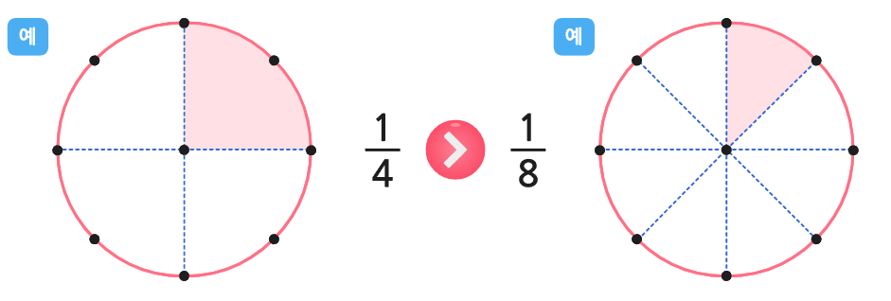


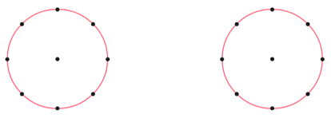
3-1
6. 분수와 소수
suhi_p_0301_06_0006
06 단위분수의 크기를 비교해 볼까요
Θ Description & Function
단위분수의 크기를 비교해 볼까요 │ 82~83쪽
개념 정리
1
2
3
4
5
풀 팝업창(다음 슬라이드)
예 약물 추가. 예 약물은 처음에는 안 보이다가 그림 클릭하여 정답 나타날 때나 정답 확인 버튼 클릭할 때 함께 나타남
전자저작물의 그리기 툴 그대로 사용. 단, 버튼 내의 텍스트는 약물에 사용하는 YGJAL 폰트, 24px로 바꿔주세요.
[관련 기능 DVD 개발물]
박만구 수학 3-1 지도서\app\resource\contents_sub\lesson06\ops\ms_lesson06\ms_31_6_05_03_01.html
풀이 확인 팝업창(#1 풀 팝업창 다음 슬라이드)
답 칸 클릭하면 답 나타남. 정답 확인 버튼은 정답 가리기로 토글 됨.
손가락 버튼 클릭하면 색칠된 정답 그림 나타남. 처음 진입 화면 참고. 그리기 툴 열려있을때는 손가락버튼 클릭이 안 되고 그리기 툴 닫히면 손가락 버튼 작동 되게끔 가능할까요?
1
4
과 을 그림에 나타내고, 안에 , , 를 알맞게 써넣으세요.
1
8
#3
#2
1
4
1
8
#6
#1
#5
#4
삽화 파일명 | bg.svg / answer_01.svg / answer_02.svg 박만구 수학 3-1 지도서\app\resource\contents_sub\lesson06\ops\ms_lesson06\images\ms_31_6_05_03_01

Slide 11
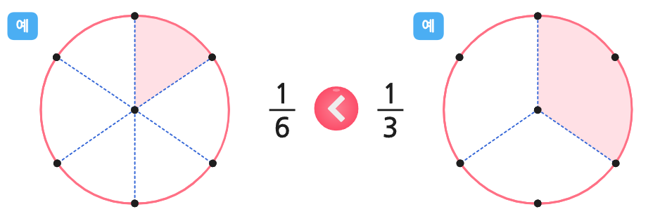
3-1
6. 분수와 소수
suhi_p_0301_06_0006
06 단위분수의 크기를 비교해 볼까요
Θ Description & Function
<쌍둥이 문제 버튼 클릭 시 나타나는 화면>
활동지 다운로드 버튼. 다운로드 되는 파일은 (3-1-6)수학익힘쌍둥이_06차시.hwp
예 약물 추가. 예 약물은 처음에는 안 보이다가 그림 클릭하여 정답 나타날 때나 정답 확인 버튼 클릭할 때 함께 나타남
전자저작물의 그리기 툴 그대로 사용. 단, 버튼 내의 텍스트는 약물에 사용하는 YGJAL 폰트, 24px로 바꿔주세요.
[관련 기능 DVD 개발물]
박만구 수학 3-1 지도서\app\resource\contents_sub\lesson06\ops\ms_lesson06\ms_31_6_05_03_01.html
답 칸 클릭하면 답 나타남. 정답 확인 버튼은 정답 가리기로 토글 됨.
손가락 버튼 클릭하면 색칠된 정답 그림 나타남. 처음 진입 화면 참고. 그리기 툴 열려있을때는 손가락버튼 클릭이 안 되고 그리기 툴 닫히면 손가락 버튼 작동 되게끔 가능할까요?
1
6
과 을 그림에 나타내고, 안에 , , 를 알맞게 써넣으세요.
1
3
#3
#2
1
6
1
3
#5
#1
#4
삽화 파일명 | bg_pop.svg / pop_answer_01.svg / pop_answer_02.svg 박만구 수학 3-1 지도서\app\resource\contents_sub\lesson06\ops\ms_lesson06\images\ms_31_6_05_03_01

Slide 12
3-1
6. 분수와 소수
suhi_p_0301_06_0006
06 단위분수의 크기를 비교해 볼까요
Θ Description & Function
단위분수의 크기를 비교해 볼까요 │ 82~83쪽
개념 정리
1
2
3
4
5
< 풀이 확인 클릭 시 나타나는 화면>
1
4
과 을 그림에 나타내고, 안에 , , 를 알맞게 써넣으세요.
1
8
1
4
1
8
풀이
1
4
1
8
은 전체를 똑같이 4으로 나눈 것 중의 1만큼 색칠하고, 은 전체를 똑같이 8로 나눈 것 중의 1만큼 색칠합니다.

Slide 13

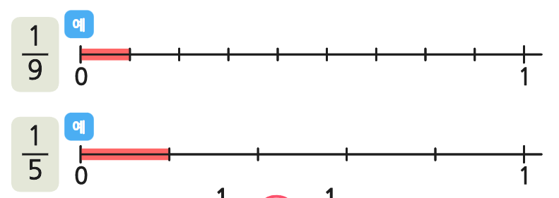
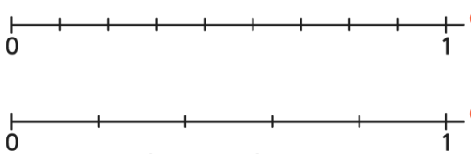
3-1
6. 분수와 소수
suhi_p_0301_06_0006
06 단위분수의 크기를 비교해 볼까요
Θ Description & Function
단위분수의 크기를 비교해 볼까요 │ 82~83쪽
개념 정리
1
2
3
4
5
풀 팝업창(다음 슬라이드)
예 약물 추가. 예 약물은 처음에는 안 보이다가 그림 클릭하여 정답 나타날 때나 정답 확인 버튼 클릭할 때 함께 나타남.
전자저작물의 그리기 툴 그대로 사용. 단, 버튼 내의 텍스트는 약물에 사용하는 YGJAL 폰트, 24px로 바꿔주세요.
[관련 기능 DVD 개발물]
박만구 수학 3-1 지도서\app\resource\contents_sub\lesson06\ops\ms_lesson06\ms_31_6_05_04_01.html
4. 풀이 확인 팝업창
5. 답 칸 클릭하면 답 나타남. 정답 확인 버튼은 정답 가리기로 토글 됨.
6. 손가락 버튼 클릭하면 색칠된 정답 그림 나타남. 처음 진입 화면 참고. 그리기 툴 열려있을때는 손가락버튼 클릭이 안 되고 그리기 툴 닫히면 손가락 버튼 작동 되게끔 가능할까요?
1
5
과 을 그림에 로 나타내고, 안에 , , 를 알맞게 써넣으세요.
1
9
#3
#2
1
9
#6
1
5
#6
1
9
1
5
#1
#4
#5
삽화 파일명 | bg.svg / answer.svg / answer_01.svg / answer_02.svg 박만구 수학 3-1 지도서\app\resource\contents_sub\lesson06\ops\ms_lesson06\images\ms_31_6_05_04_01

Slide 14
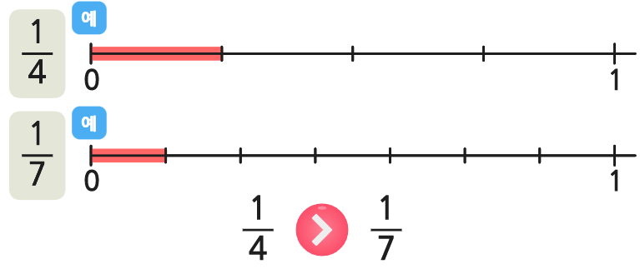
3-1
6. 분수와 소수
suhi_p_0301_06_0006
06 단위분수의 크기를 비교해 볼까요
Θ Description & Function
<쌍둥이 문제 버튼 클릭 시 나타나는 화면>
활동지 다운로드 버튼. 다운로드 되는 파일은 (3-1-6)수학익힘쌍둥이_06차시.hwp
예 약물 추가. 예 약물은 처음에는 안 보이다가 그림 클릭하여 정답 나타날 때나 정답 확인 버튼 클릭할 때 함께 나타남.
전자저작물의 그리기 툴 그대로 사용. 단, 버튼 내의 텍스트는 약물에 사용하는 YGJAL 폰트, 24px로 바꿔주세요.
[관련 기능 DVD 개발물]
박만구 수학 3-1 지도서\app\resource\contents_sub\lesson06\ops\ms_lesson06\ms_31_6_05_04_01.html
답 칸 클릭하면 답 나타남. 정답 확인 버튼은 정답 가리기로 토글 됨.
손가락 버튼 클릭하면 색칠된 정답 그림 나타남. 처음 진입 화면 참고. 그리기 툴 열려있을때는 손가락버튼 클릭이 안 되고 그리기 툴 닫히면 손가락 버튼 작동 되게끔 가능할까요?
1
4
1
7
과 을 그림에 로 나타내고, 안에 , , 를 알맞게 써넣으세요.
#3
#2
1
4
#5
1
7
#5
1
4
1
7
#1
#4
삽화 파일명 | bg_more.svg / pop_answer_01.svg / pop_answer_02.svg / answer_more.svg 박만구 수학 3-1 지도서\app\resource\contents_sub\lesson06\ops\ms_lesson06\images\ms_31_6_05_04_01

Slide 15
3-1
6. 분수와 소수
suhi_p_0301_06_0006
06 단위분수의 크기를 비교해 볼까요
Θ Description & Function
단위분수의 크기를 비교해 볼까요 │ 82~83쪽
개념 정리
1
2
3
4
5
< 풀이 확인 클릭 시 나타나는 화면>
1
5
과 을 그림에 로 나타내고, 안에 , , 를 알맞게 써넣으세요.
1
9
1
9
풀이
1
9
1
5
1
5
은 0부터 1까지를 똑같이 9로 나눈 것 중의 1만큼, 은 0부터 1까지를 똑같이 5로 나눈 것 중의 1만큼 로 나타냅니다.
1
9
1
5

Slide 16

3-1
6. 분수와 소수
suhi_p_0301_06_0006
06 단위분수의 크기를 비교해 볼까요
Θ Description & Function
단위분수의 크기를 비교해 볼까요 │ 82~83쪽
개념 정리
1
2
3
4
5
풀 팝업창(다음 슬라이드)
풀이 확인 팝업창(#1 풀 팝업창 다음 슬라이드)
답 칸 클릭하면 답 나타남. 정답 확인 버튼은 정답 가리기로 토글 됨.
두 분수의 크기를 비교하여 안에 , , 를 알맞게 써넣으세요.
1
2
1
4
1
8
1
7
1
6
1
3
#1
#2
#3

Slide 17
3-1
6. 분수와 소수
suhi_p_0301_06_0006
06 단위분수의 크기를 비교해 볼까요
Θ Description & Function
<쌍둥이 문제 버튼 클릭 시 나타나는 화면>
활동지 다운로드 버튼. 다운로드 되는 파일은 (3-1-6)수학익힘쌍둥이_06차시.hwp
답 칸 클릭하면 답 나타남. 정답 확인 버튼은 정답 가리기로 토글 됨.
두 분수의 크기를 비교하여 안에 , , 를 알맞게 써넣으세요.
1
3
1
5
1
4
1
6
1
7
1
2
#1
#2
삽화 파일명 | bg_more.svg / answer_more.svg 박만구 수학 3-1 지도서\app\resource\contents_sub\lesson06\ops\ms_lesson06\images\ms_31_6_05_05_01

Slide 18

3-1
6. 분수와 소수
suhi_p_0301_06_0006
06 단위분수의 크기를 비교해 볼까요
Θ Description & Function
단위분수의 크기를 비교해 볼까요 │ 82~83쪽
개념 정리
1
2
3
4
5
< 풀이 확인 클릭 시 나타나는 화면>
두 분수의 크기를 비교하여 안에 , , 를 알맞게 써넣으세요.
풀이
1
2
1
4
1
8
1
7
1
6
1
3
1
2
1
4
1
8
1
7
1
6
1
3
2 4
8 7
6 3

Slide 19


3-1
6. 분수와 소수
suhi_p_0301_06_0006
06 단위분수의 크기를 비교해 볼까요
Θ Description & Function
단위분수의 크기를 비교해 볼까요 │ 82~83쪽
개념 정리
1
2
3
4
5
중요 표시 약물 추가
풀 팝업창(다음 슬라이드)
풀이 확인 팝업창(#2 풀 팝업창 다음 슬라이드)
답 칸 클릭하면 답 나타남. 정답 확인 버튼은 정답 가리기로 토글 됨.
알맞은 단위분수를 안에 써넣고, 큰 분수부터 순서대로 써 보세요.
#1
1
2
전체의 절반은 입니다.
1
4
전체를 똑같이 4로 나눈 것 중의 1은 입니다.
1
3
은 3분의 1이라고 읽습니다.
1
2
1
3
1
4
,
,
#2
#3
#4
삽화 파일명 | bg.svg 박만구 수학 3-1 지도서\app\resource\contents_sub\lesson06\ops\ms_lesson06\images\ms_31_6_05_06_01

Slide 20
3-1
6. 분수와 소수
suhi_p_0301_06_0006
06 단위분수의 크기를 비교해 볼까요
Θ Description & Function
<쌍둥이 문제 버튼 클릭 시 나타나는 화면>
활동지 다운로드 버튼. 다운로드 되는 파일은 (3-1-6)수학익힘쌍둥이_06차시.hwp
답 칸 클릭하면 답 나타남. 정답 확인 버튼은 정답 가리기로 토글 됨.
알맞은 단위분수를 안에 써넣고, 작은 분수부터 순서대로 써 보세요.
1
2
전체의 절반은 입니다.
1
3
전체를 똑같이 3로 나눈 것 중의 1은 입니다.
1
5
은 5분의 1이라고 읽습니다.
1
2
1
3
1
5
,
,
#1
#2
삽화 파일명 | bg_more.svg 박만구 수학 3-1 지도서\app\resource\contents_sub\lesson06\ops\ms_lesson06\images\ms_31_6_05_06_01

Slide 21
3-1
6. 분수와 소수
suhi_p_0301_06_0006
06 단위분수의 크기를 비교해 볼까요
Θ Description & Function
단위분수의 크기를 비교해 볼까요 │ 82~83쪽
개념 정리
1
2
3
4
5
< 풀이 확인 클릭 시 나타나는 화면>
알맞은 단위분수를 안에 써넣고, 큰 분수부터 순서대로 써 보세요.
풀이
1
2
전체의 절반은 입니다.
절반은 전체를 반으로 가른 것이므로 입니다.
은 전체를 똑같이 4로 나눈 것 중의 1입니다.
은 3분의 1이라고 읽습니다.
단위분수는 분모가 작을수록 큰 수입니다.
1
2
1
4
1
4
전체를 똑같이 4로 나눈 것 중의 1은 입니다.
1
3
1
3
은 3분의 1이라고 읽습니다.
1
2
1
3
1
4
,
,

